Slide 1

TU BILLETERA
Y EL CIELO
Administrar los recursos financieros con sabiduría y fe.

Slide 2

"MONEY, GET AWAY. GET A GOOD JOB WITH MORE PAY AND YOU'RE OKAY..."
El inicio de la canción imita el sonido de cajas registradoras.
El mundo intenta obsesionarnos con consumir y comprar para lucirse en las redes sociales. ¿Es esa la verdadera libertad?

Slide 3


LA TRAMPA DE LA CODICIA
ECLESIASTÉS 5:10
"El que ama el dinero no se saciará de dinero; y el que ama la riqueza no sacará fruto. También esto es vanidad".
El problema no es tener dinero, sino amarlo.
Buscar la felicidad en cosas materiales es una trampa sin fondo.

Slide 4

EL PRESUPUESTO DE LA MISIÓN
CASO: LOID FORGER
Como un espía experto, Loid analiza cada centavo para que su misión secreta no falle.
La autodisciplina es tu mejor defensa.
Calculá tus gastos antes de actuar.
Evitá las compras por puro impulso o emoción.

Slide 5


EL FONDO DE LA LIBERTAD
PROVERBIOS 22:7
"El rico se enseñorea de los pobres, y el que toma prestado es siervo del que presta".
La Historia de Franklin:
Anotaba cada centavo en un cuaderno. Su fondo de ahorro lo salvó de las deudas y protegió su libertad.
Evitar deudas innecesarias nos mantiene libres.

Slide 6

REFUGIO ANTE LA TORMENTA
"Moderen sus deseos. Eviten las deudas en la medida de lo posible. Paguen sus deudas lo antes posible... Si han pagado sus deudas, si tienen algunos ahorros, aunque sean pequeños, entonces, no importa cuán fuerte azote la tormenta, tendrán refugio para sus familias y paz en sus corazones".
— Presidente Gordon B. Hinckley

Slide 7

MALAQUÍAS 3:10
"Traed todos los diezmos al alfolí... y probadme ahora en esto... si no os abriré las ventanas de los cielos y derramaré sobre vosotros bendición hasta que sobreabunde".
El primer paso para ordenar tu billetera es ser honrado con Dios.
El diezmo es una inversión de fe, no un gasto.

Slide 8


HERRAMIENTAS PARA HACER EL BIEN
CASO: FAMILIA TUOHY
En "The Blind Side", el dinero no se usa para presumir, sino como una herramienta de rescate para cambiar una vida.
"Los bienes materiales deben ser herramientas para hacer el bien y proveer para la familia, no el centro de nuestra adoración".
— Élder Quentin L. Cook

Slide 9

EL SEÑOR COMO TU SOCIO
"Lo que he aprendido en mi propia vida es que también puedo orar por mis asuntos temporales. Puedo orar por mis finanzas. Puedo orar para saber si compro esta casa o esta otra, o si hago esta inversión u otra. Debemos hacer partícipe al Señor no solo en la parte espiritual de nuestra vida, sino también en las cosas temporales de ella".
— Obispo L. Todd Budge
DIOS QUIERE GUIAR TUS DECISIONES DE GASTO Y TUS METAS FINANCIERAS.

Slide 10



DINÁMICA: EL ASESOR FINANCIERO
1. IMPULSO
2. DILEMA
3. PLAN
Cobraste un trabajo y viste unas zapatillas en oferta. Si las comprás, te quedás en cero todo el mes.
Recibiste dinero, pero si pagás el diezmo sentís que no te va a alcanzar para salir con amigos el sábado.
Querés ahorrar para tu misión o estudios, pero sentís que lo poco que recibís hoy no hace la diferencia.
¿Cuál es el plan de acción y la oración correcta para cada caso?

Slide 11
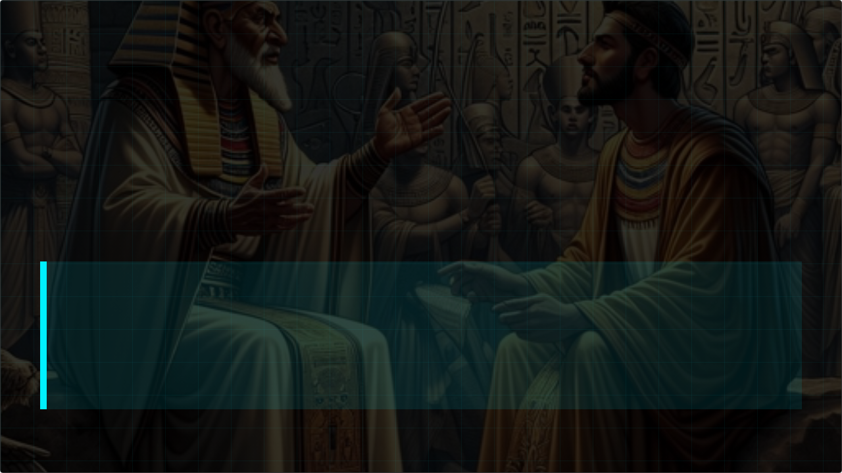
PASOS PARA ESTA SEMANA
Poné al Señor primero: Sé honrado con el diezmo y las ofrendas.
Moderá tus deseos: Gastá menos de lo que recibís cada mes.
Hacé partícipe al Señor: Orá por tus gastos y metas de ahorro.
"CUANDO HACÉS AL SEÑOR PARTÍCIPE DE TUS ASUNTOS TEMPORALES, ÉL MULTIPLICA TU SABIDURÍA PARA ADMINISTRAR LA VIDA".

Slide 12





IMAGE SOURCES
https://lacasadellafibra.com/cdn/shop/files/city-mural-wallpaper-neon-cyberpunk-japanese-street-23XYZ789-1.jpg?v=1750827274&width=1214
Source: lacasadellafibra.com
https://www.lemon8-app.com/seo/image?item_id=7450549570712519211&index=0&sign=664f514ec5edc98a128d91e72ee13ca6
Source: www.lemon8-app.com
https://images.stockcake.com/public/6/2/2/62257acd-206d-44bd-bdec-577b833e9b10_large/ancient-coins-cascade-stockcake.jpg
Source: stockcake.com
https://assets.guesty.com/image/upload/v1731423921/production/5bad2c630b3ca2009db48ded/dfltwxvl3emskj4715dj.jpg
Source: www.homesteadmodern.com
https://mosesegyptianised.wordpress.com/wp-content/uploads/2024/05/image-2.png
Source: mosesegyptianised.wordpress.com

